Slide 1
DS 4기 5조
Wine Reviews
Wine reviews with variety, location, winery, price, and description
박 봉현, 박 선영, 조 남영
ALLPPT.com _ Free PowerPoint Templates, Diagrams and Charts

Slide 2
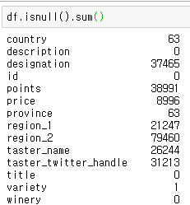
전처리 : Feature 선택 및 결측치 검색
train_set 과 test_set 결합하여 결측치 확인.
결측치 보강 : 인터넷 검색
일부 사용 : 결측치 많지만 grade inform만 추출
test set 의 점수 결측치.
버림 : province 는 winery 정보로 대체 가능.
버림 : 결측치 너무 많아서 채울 수 없음.
버림 : 결측치 많음.
버림 : taster_name 과 중복.
결측치 보강 : 인터넷 검색

Slide 3
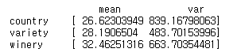
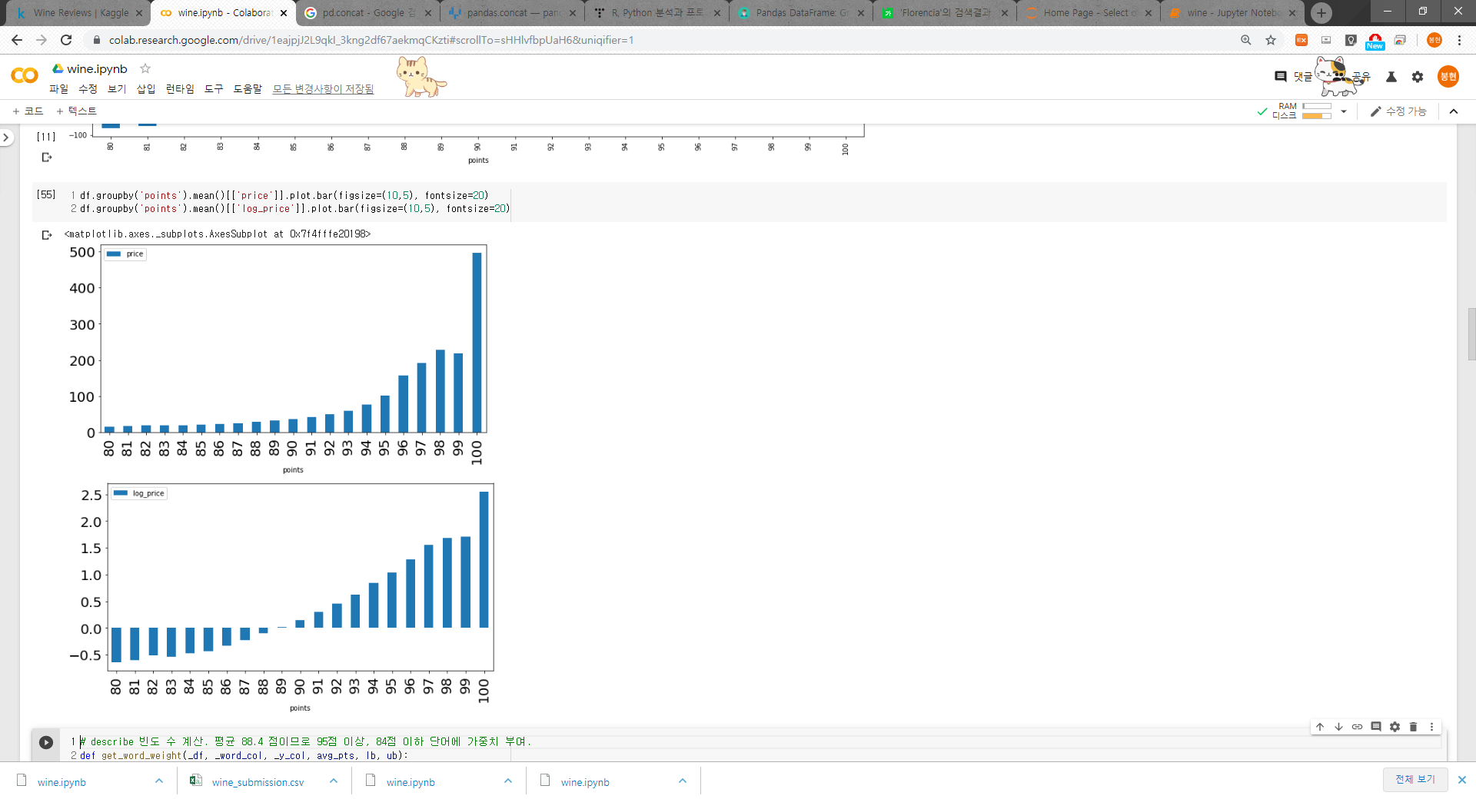
전처리 : “Price” 수치형 처리
수치형 변수
1) 결측치는 variety 별 평균 값으로 채움.
가변수
variety 별 price 가
가장 분산이 낮음.
2) log scale로 바꾸고 평균 값으로 뺄셈.
points 평균
지수 증가
선형 증가
Price
Price
Points
Points

Slide 4
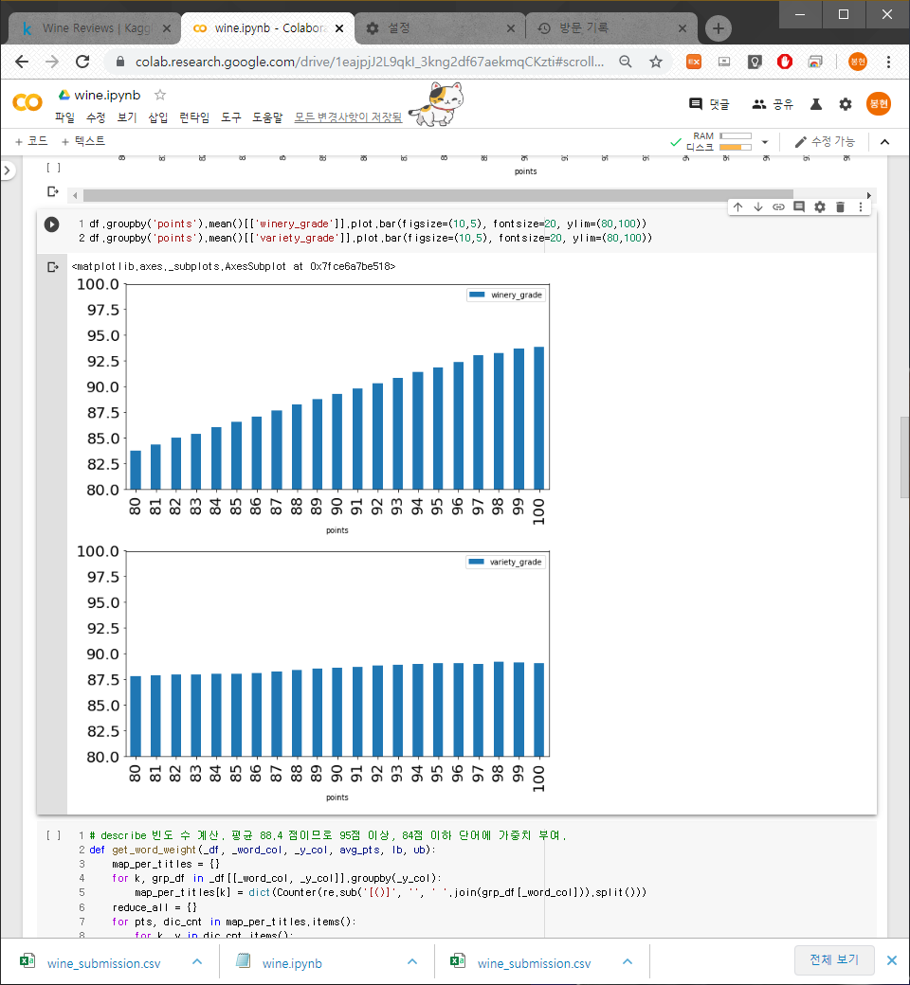
전처리 : “Variety” “Winery” 범주형 처리
수치형 변수
1) variety 별 평균값으로 변수 생성 (variety_value)
가변수
variety_value
Points
2) winery별 평균값으로 새로운 변수 생성 (winery_value)
Points 별 winery_value 차이 안보임 => 제거
winery_value
Points

Slide 5
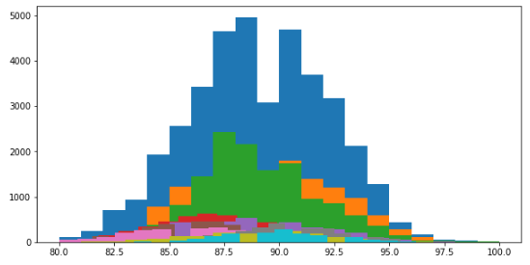
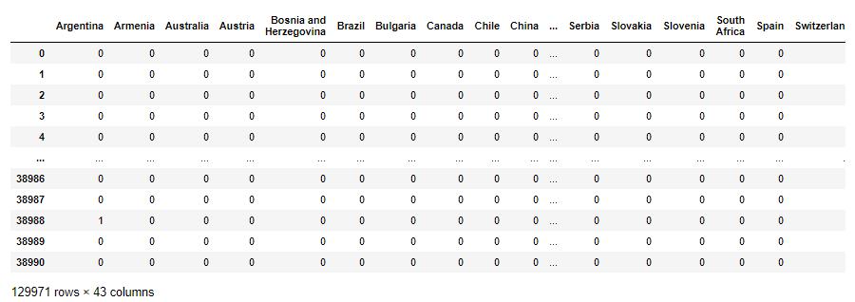
전처리 : 단순 가변수 처리
1) 단순한 가변수 처리
수치형 변수
가변수
별 도움 안되어 보이지만,
평가 시 RMSE -0.02 효과.
십시일반 하기 위해 추가.
국가별 점수 분포

Slide 6
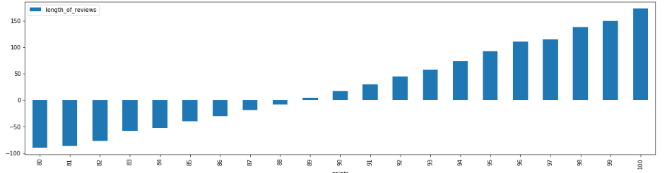
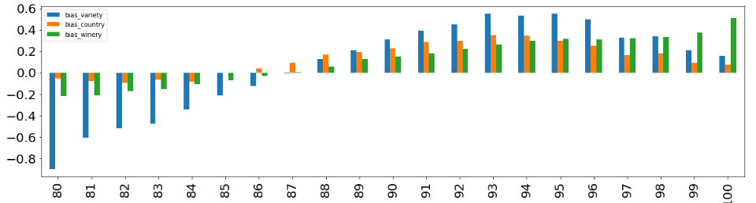
전처리 : 문장형 변수 단어 추출 (1)
1) 좋은 평가를 내린 와인에는 설명이 길게 달려있을 것이다.
2안) 와인 taster 의 bias 된 취향이 있을 것이다.
(종목 별) 특정 taster의 평가 – 전체 taster의 평가
points 평균
평가 길이 - 평균 길이
Points
variety
country
winery
winery 가 가장 선형성이 강하므로 선택함.
-> 혹시나 하여 3개 다 넣은 게 조금 더 좋으므로 십시일반...

Slide 7
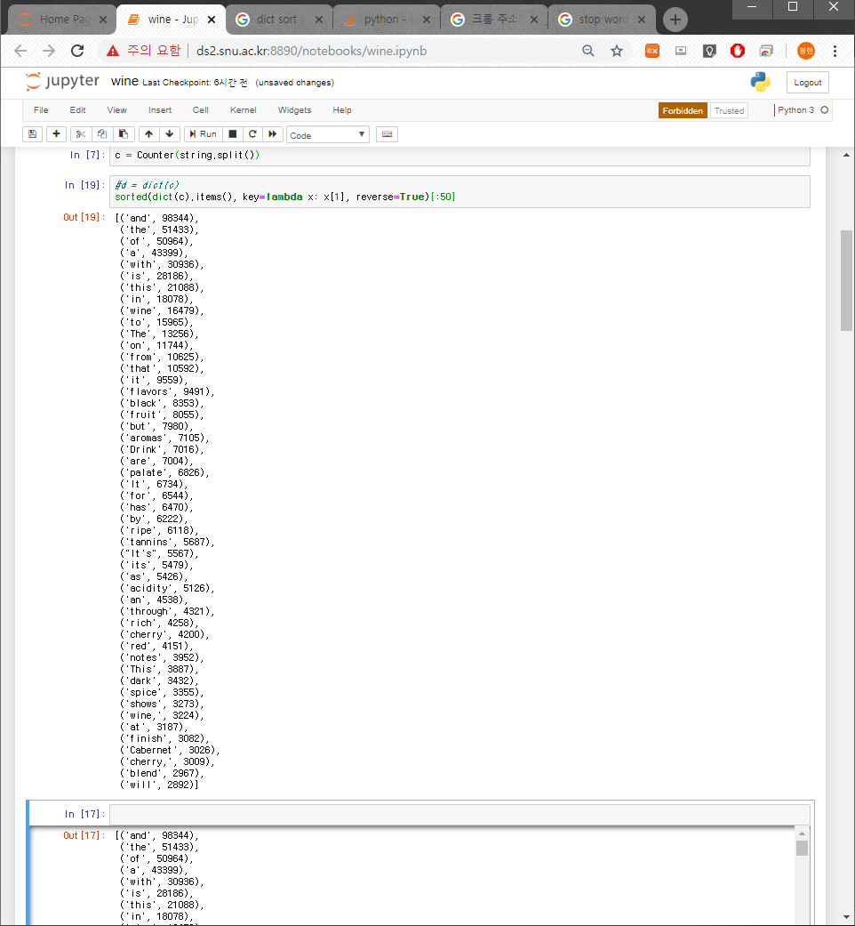
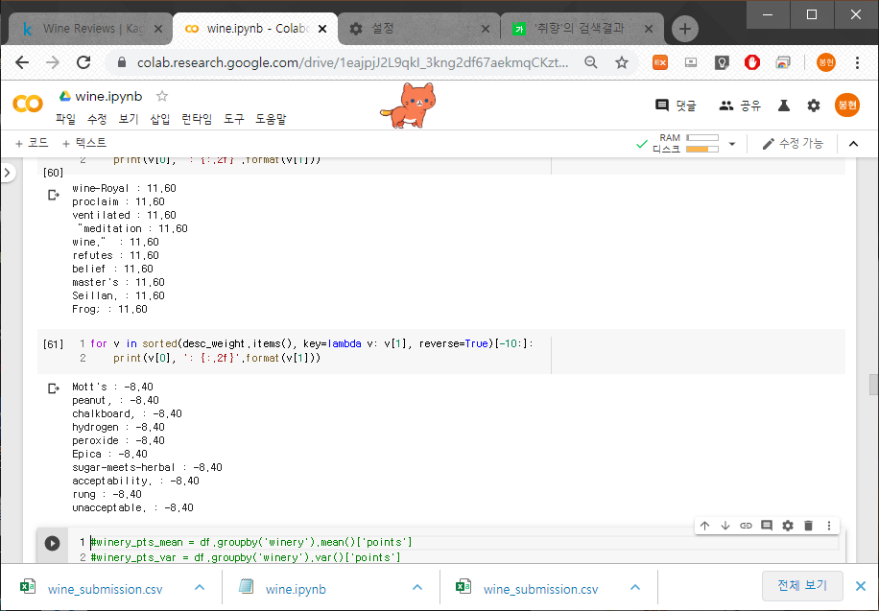
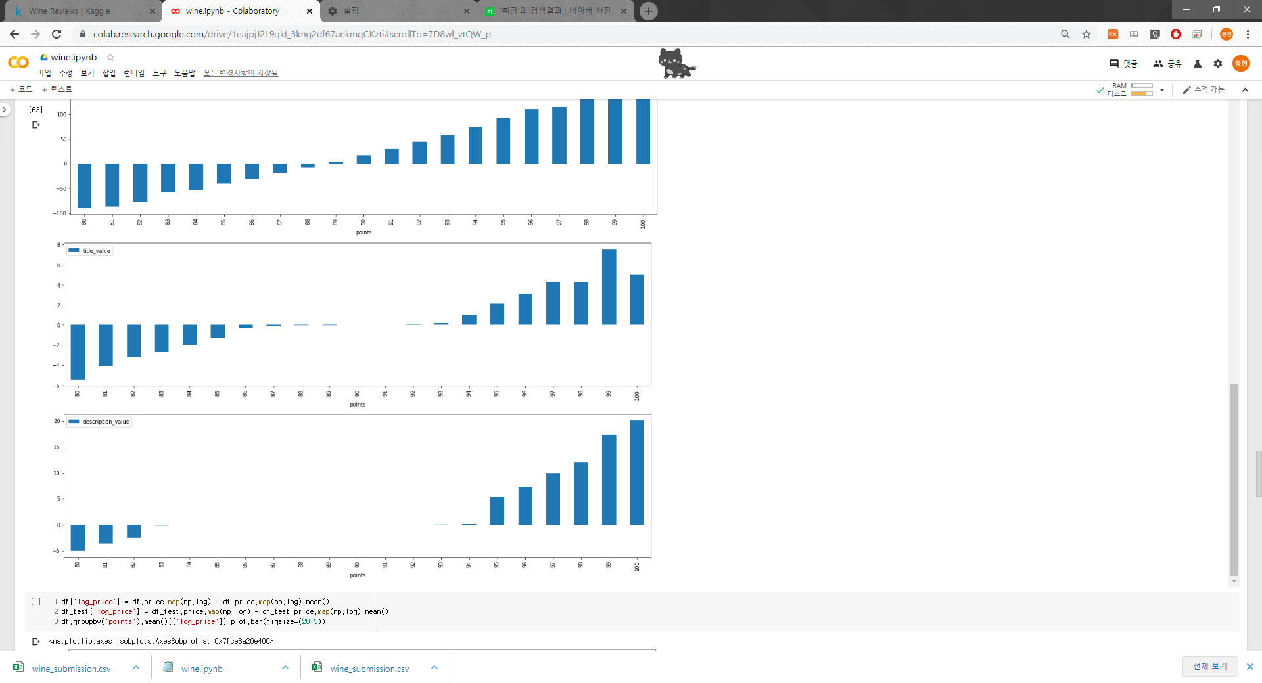
전처리 : 문장형 변수 단어 추출 (2)
1안) 높은 점수의 description 에서 빈도 높은 단어에 가중치 부여
2안) 단어 발생한 row의 점수 기준으로 평균 내서 가중치 부여
90점 이상 description 의
빈도 ranking 10.
(9개가 stop words)
stop words 는 점수 대역의
분포 고르므로 0에 가까움
title 가중치 합
긍정적 단어
부정적 단어
description 가중치 합
Points

Slide 8
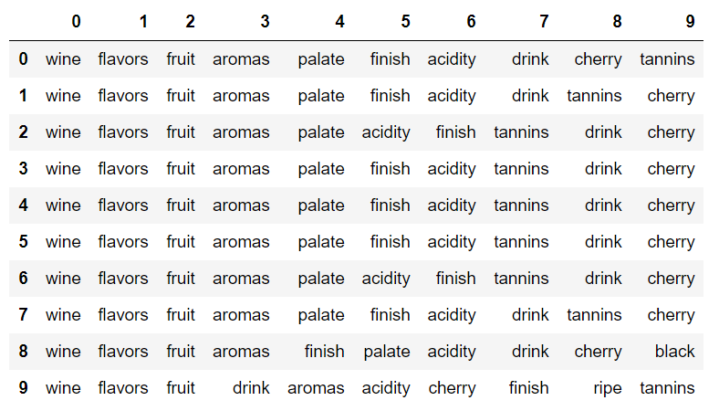
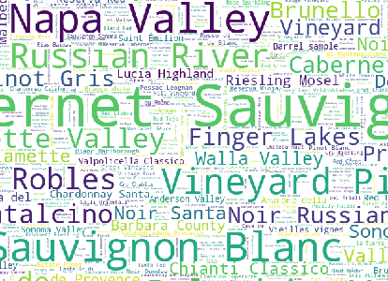
전처리 : 문장형 변수 단어 추출 (2)
단어 개수
점수 별 Description 문장 → 단어 별로 분리
Stopword 적용 → 불필요 단어 제거
Visualization( List & Word cloud )
점수
※ 결과 : 각 점수대별 (80~100점) Description에
사용된 단어는 차이가 없음
( 단어 빈도를 이용한 점수 예측 불가 )

Slide 9
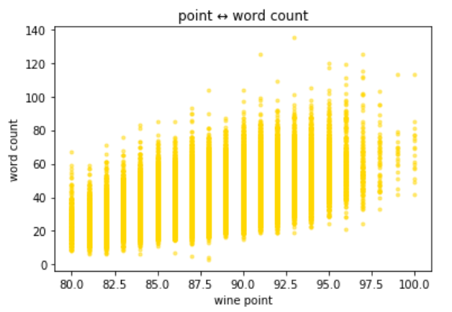
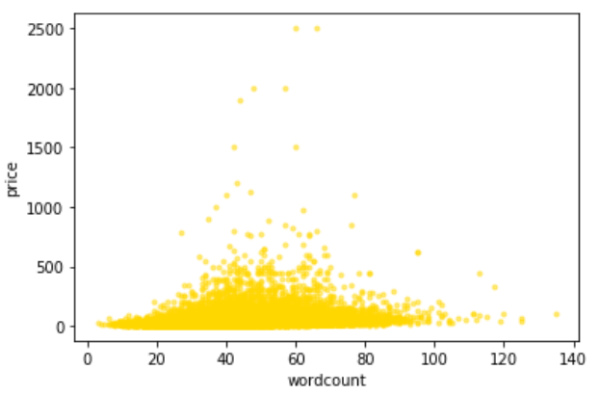
전처리 : 문장형 변수 단어 추출 (2)
Word count ↔ wine point 관계 有 추정 (오차 ↑)
Word count ↔ price 관계 無 추정
점수

Slide 10
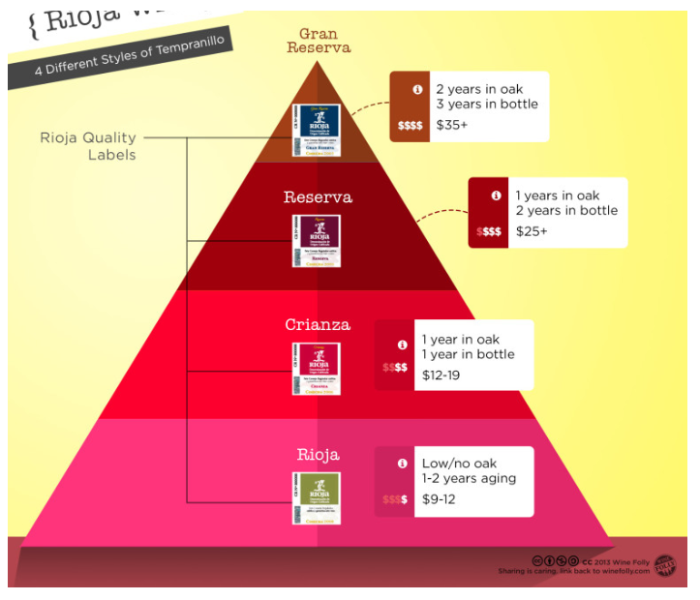
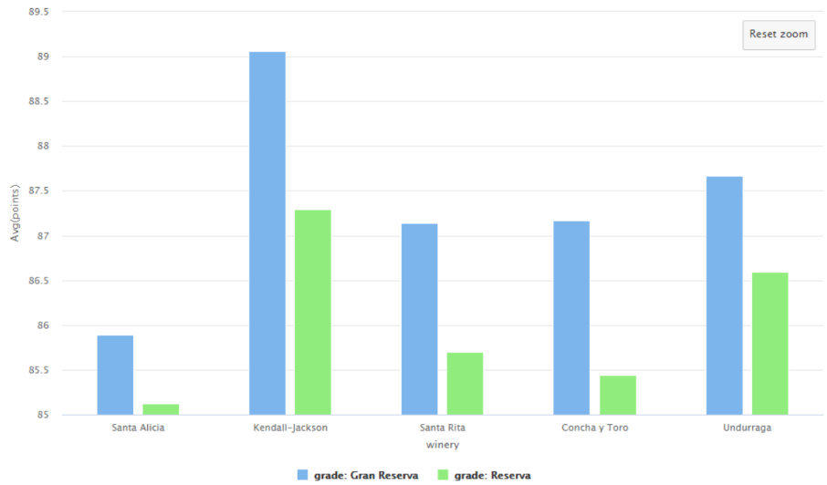
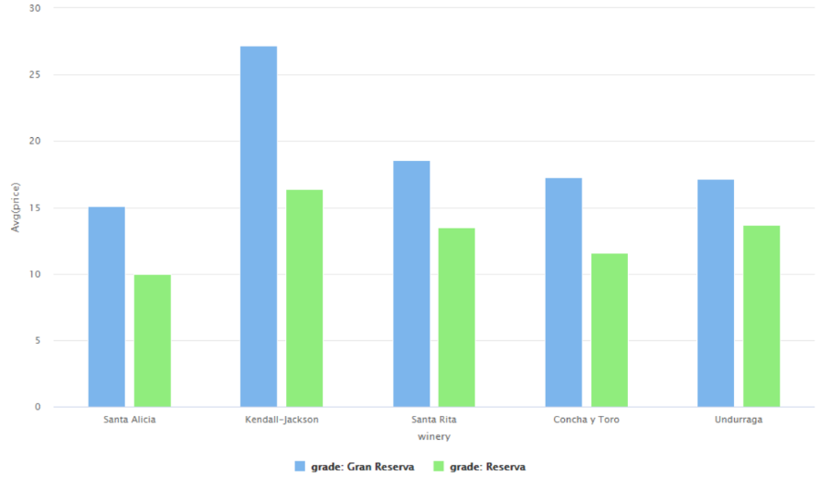
전처리 : Designation
Lable inform
등급/포도밭 정보/위치 정보/맛/색깔/품종
와인 특징 feature 추출
포도밭 정보 및 위치 정보는 winery feature로 대체
맛과 색깔도 variety으로 대체
grade feature추출
결측치는 “Rioja”등급으로 대체 후 가변수 생성

Slide 11
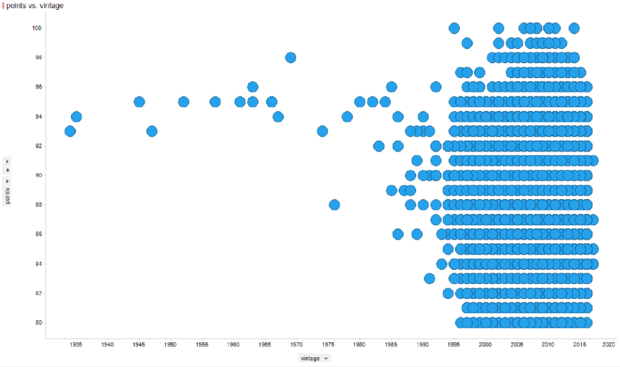
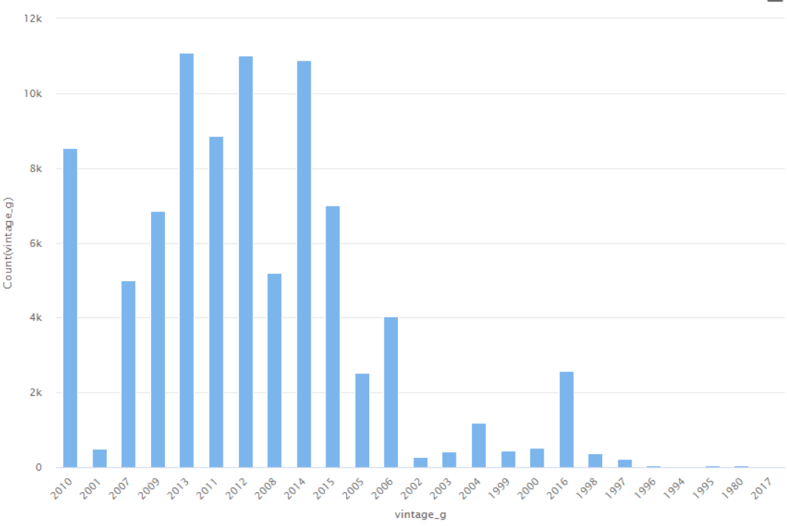
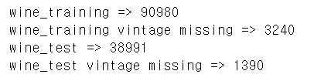
전처리 : Title
Wine review
vintage/winery/포도밭
vintage feature추출 (1935 ~ 2017)
Vintage가 낮은 와인이 별로 없으나 좋은 평가를 받는 편
평가가 10개 이하는 하나의 가변수 처리
나머지 vintage들도 가변수 처리
결측치가 적은편

Slide 12
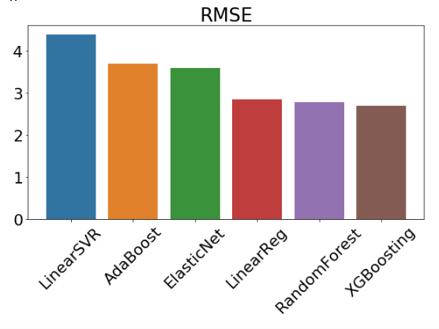
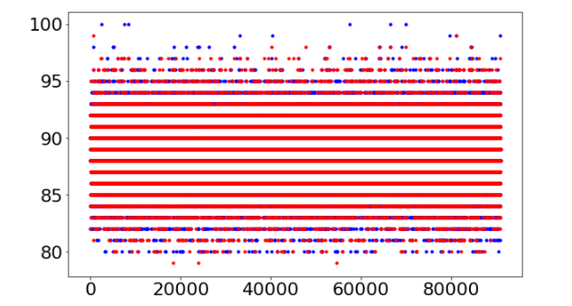
Model 선택 및 적용
1) 모델 선택
2) GridSearchCV : RMSE = 2.69 -> 2.44
max_depth = [3, 4, 5, 6, 7, 8, 9]
n_estimators =[50, 100, 150, 200, 250]
learning_rate = [0.05, 0.1, 0.15]
4.38
고득점 와인의 예측 잘 안됨
3.69
3.59
2.84
2.77
2.69
default parameter 에서 model 비교 후,
XGBRegressor 선택.

Slide 13
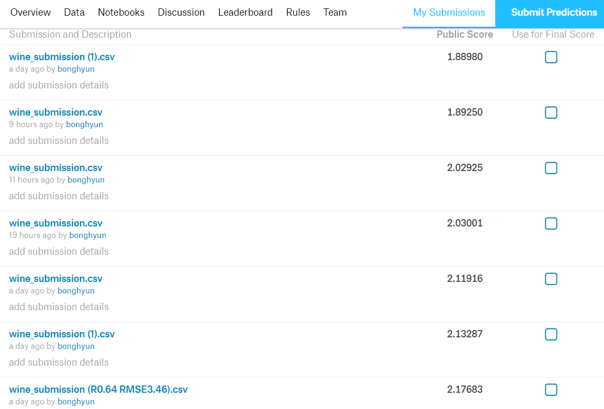
Submissions history

Slide 14
Conclusion
와인 평가에 관련될 것 같은 feature들을 미리 전처리 해놓고 돌렸더니 생각만큼 좋은 결과를 얻지 못했다! ➔ Overfitting의 저주
역시 전처리는 어렵다! 해도해도 어렵다!
한사람의 평가로 정해지는 와인 평점은 사람의 bias로 인해 편향될 가능성이 커서 애초에 Data가 신뢰성이 있는지 의문이다!
기존에 주어지는 Data에서 숨겨진 feature를 찾는 skill이 必
현업에서도 다양한 Data들 중에 중요한 feature를 찾는 일에 대한 관점을 공부하고 적용해 볼 수 있었다!

